Slide 1
线性代数习题课
一、行列式
二、矩阵及其运算
三、矩阵的初等变换与线性方程组

Slide 2



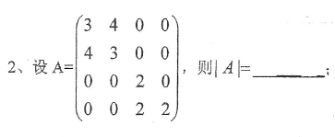
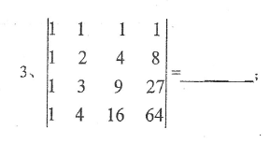

Slide 3




Slide 4




Slide 5




Slide 6
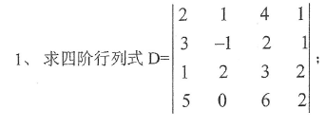


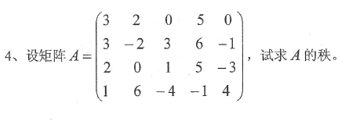

Slide 7





Slide 8

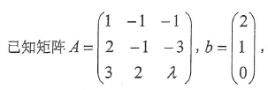


Slide 9






Slide 10






Slide 11






Slide 12

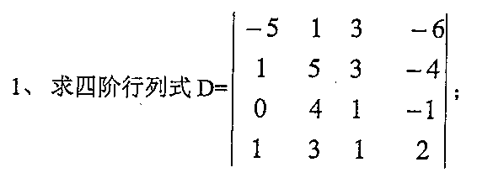




Slide 13





Slide 14





Slide 15







Slide 16
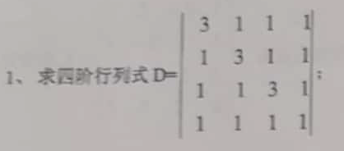
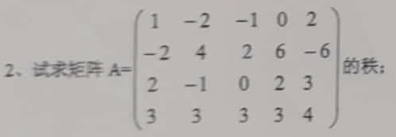



Slide 17




Slide 18


Slide 19



Slide 20
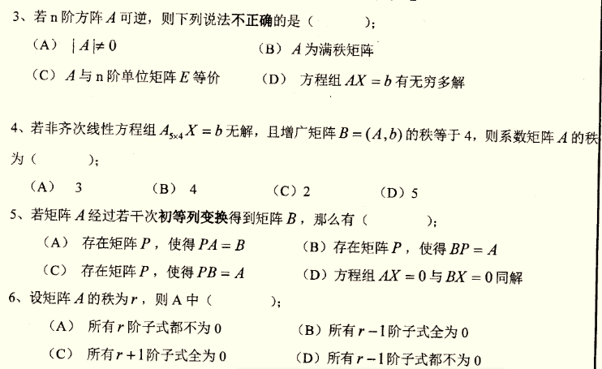

Slide 21




Slide 22
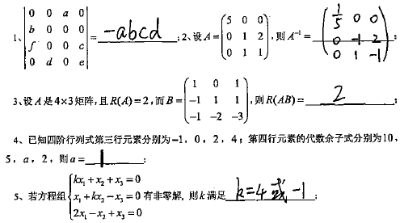

Slide 23
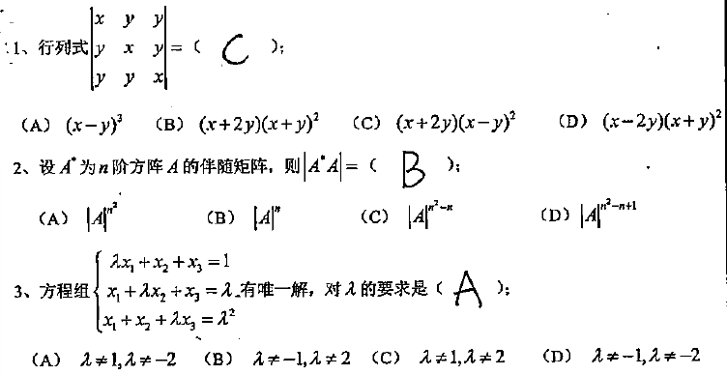

Slide 24
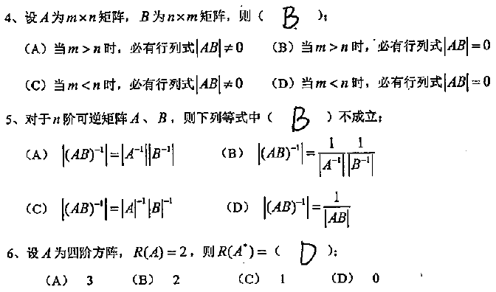

Slide 25
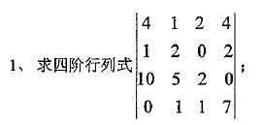



Slide 26




Slide 27




Slide 28


